Slide 1
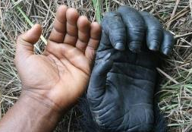
Сходства человека и животных

Slide 2
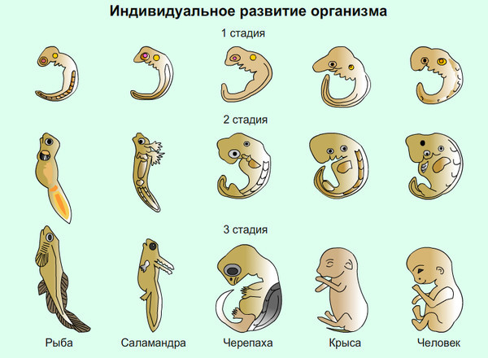
Тип Хордовые
У всех представителей этого типа во взрослом состоянии или во время зародышевого развития есть: жаберные щели на глотке, внутренний скелет в виде хорды и нервная трубка.
У человека эти черты присутствуют в первые недели развития.

Slide 3
Класс Млекопитающие
волосяной покров;
кожные железы;
наружное ухо в виде ушной раковины;
рот окружен губами;
диафрагма — мышца между грудной и брюшной полостями;
4-камерное сердце;
постоянная температура тела;
развитие зародыша в матке;
выкармливание детенышей молоком.
Все эти признаки присутствуют и у человека!

Slide 4
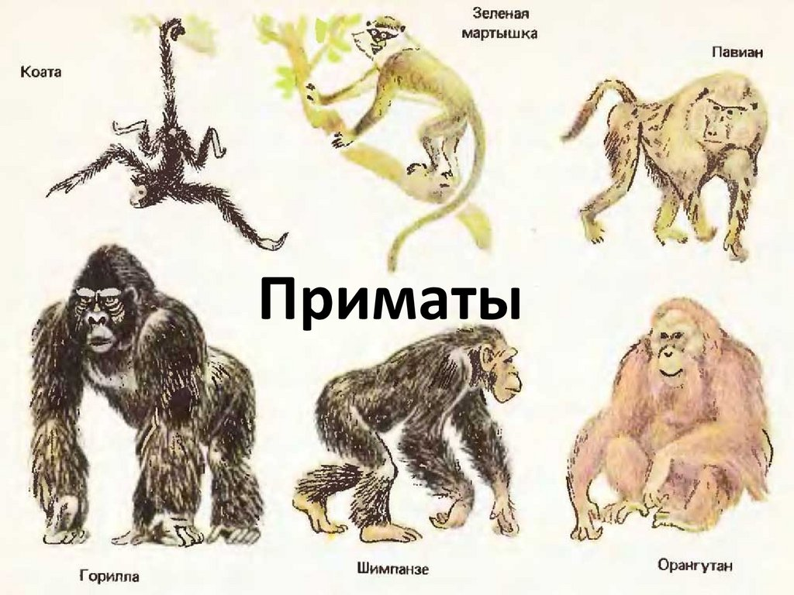
Отряд приматы
Только у приматов, к которым относится и человек, есть ногти на пальцах, конечности хватательного типа. Каждый предмет они видят двумя глазами, такое зрение называют бинокулярным.

Slide 5
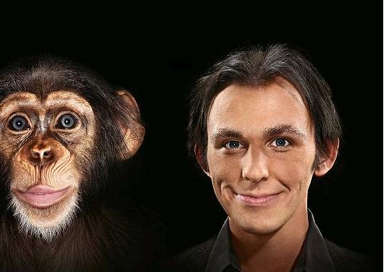
Семейство узконосые обезьяны
Их еще называют человекообразными. Что роднит человека с ними? Наличие мимических мышц, четырех групп крови, общие заболевания.

